Slide 1
S3: 恒星とブラックホール
（上田、野上、加藤）
本課題研究では以下のいずれかを柱として研究を進める。
1.最新のX線天文衛星のデータを用いてブラックホールなどコンパクト天体における降着流の研究を行い，X線天文学の基礎を学ぶ。
2.可視分光観測により，広い意味での恒星の活動現象を調べ，スペクトル解析法を習得する。
前期：基礎的教科書の輪講（TA, 教員も含め全員で行う）
Bradt “Astronomy Methods” (TBD)
後期：観測とデータ解析 (1と2でグループごとに行う）

Slide 2
1. X線観測
担当：上田佳宏
Ｘ線観測は「熱くて激しい宇宙」の理解に不可欠： ブラックホールなど強重力場での高エネルギー現象を探る
対象は、銀河系内の恒星質量ブラックホールから、 遠方宇宙の巨大ブラックホール（活動銀河核）まで
XRISM、NuSTAR、「チャンドラ」、「ニュートン」など最新Ｘ線天文衛星のデータ解析を通して、高エネルギー天体物理学の先端に触れ、その基礎を習得

Slide 3


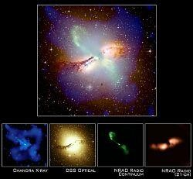

今ブラックホールが面白い！
活動銀河「ケンタウルス座Ａ」の多波長合成画像
Ｘ線
可視光
電波

Slide 4
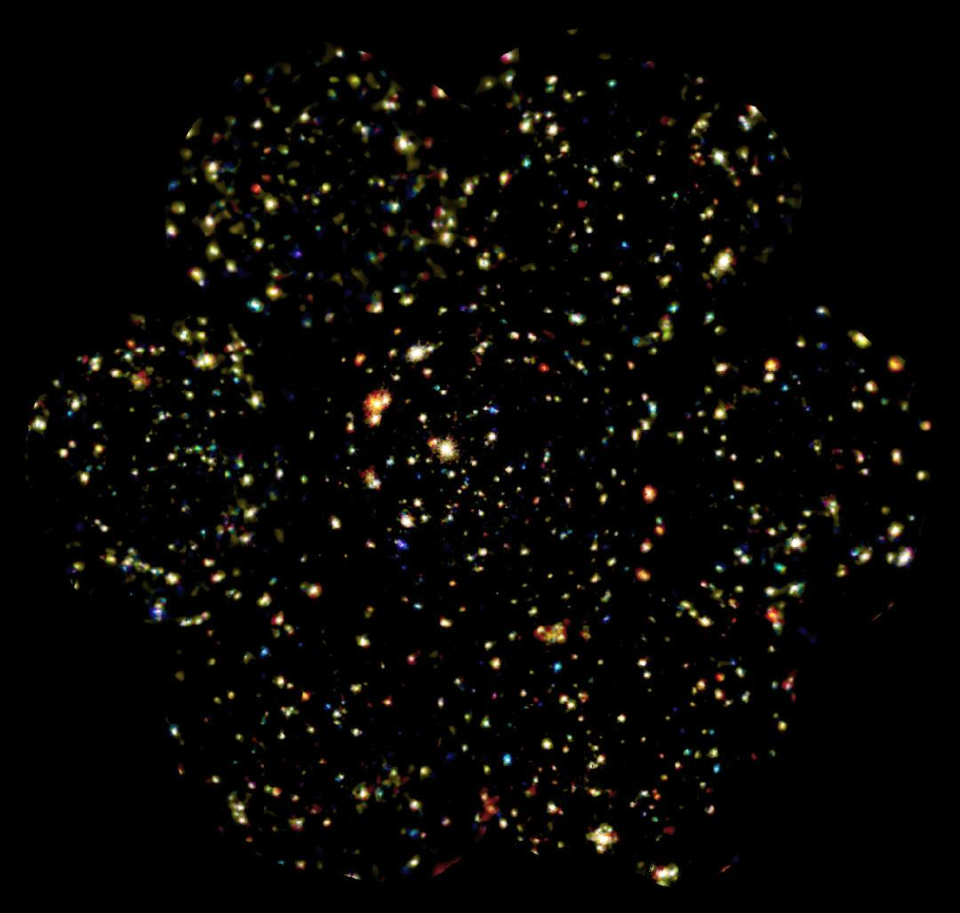
遠方宇宙の巨大ブラックホールの群れ
これらはどのように進化してきたか？
1 deg
Subaru/XMM-Newton Deep Suvey
Ueda (2015)

Slide 5

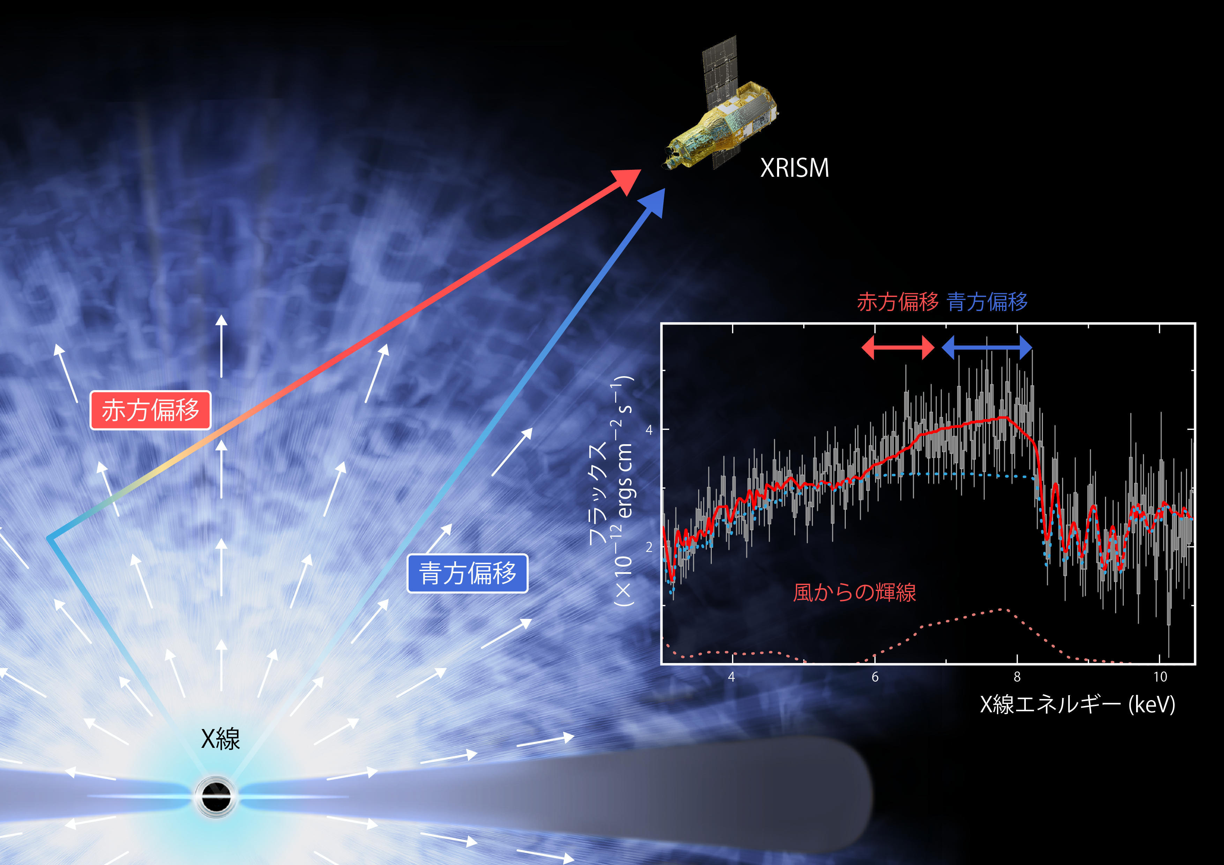
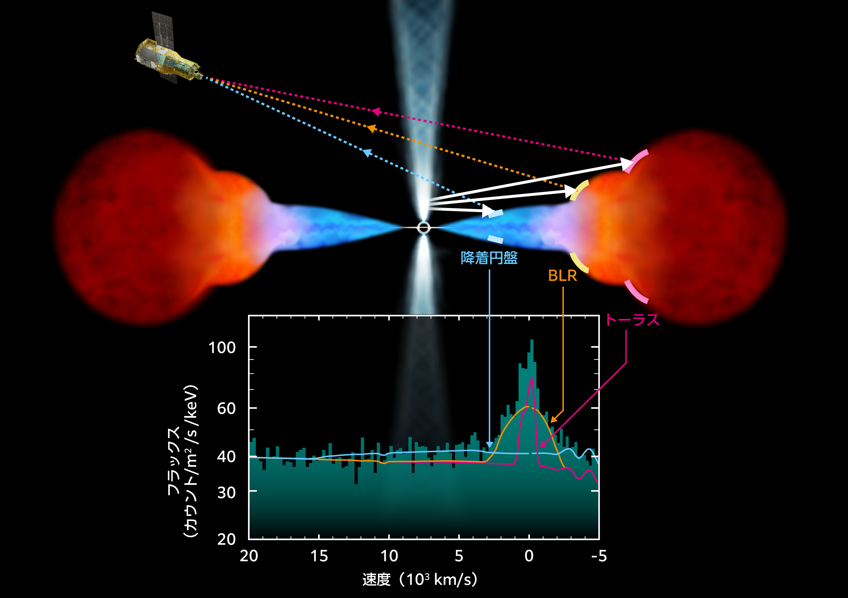
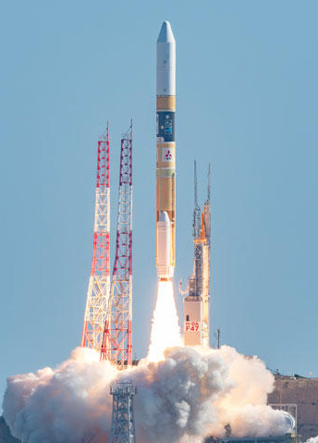
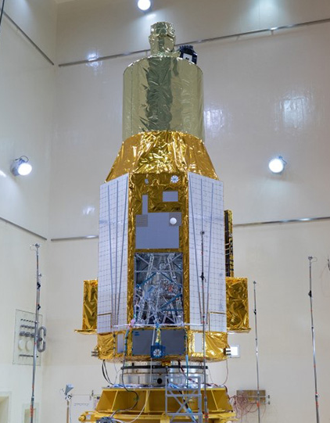
X線分光撮像衛星（XRISM)
X-Ray Imaging and Spectroscopy Mission
日本7番目のX線天文衛星（2023年9月打ち上げ）
X線マイクロカロリメータ（Resolve）搭載
  X線のエネルギー（波長）を超精密に測定できる
  ドップラー効果によるガスの運動（~100 km/s）の測定
ブラックホール周辺の現象が手に取るように見えてくる！
©JAXA
©JAXA
超大質量ブラックホール
NGC 4151の鉄蛍光輝線

Slide 6

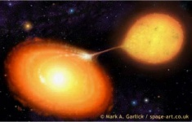
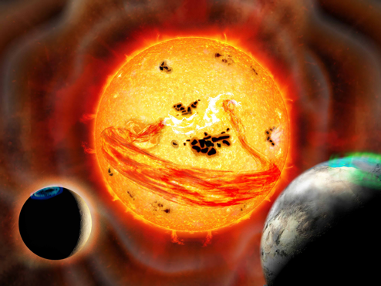
２．可視光観測
担当：野上大作、加藤太一
ブラックホールとか
中性子星とか
白色矮星とか
ふつーの星の
スーパーフレア
(S2太陽参照)
ふつーの星

Slide 7
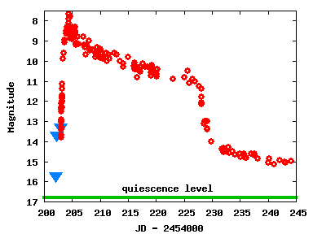
矮新星こと座GWの全体の光度曲線
約４０００倍！
約２５日

Slide 8
爆発の極大前のスペクトル
: 吸収線
FWHM ~3000km/s

Slide 9
爆発のまさに極大時のスペクトル
: 吸収成分 + 輝線コア
(FWZI<20Å)
そのほかに高励起線: He II, CIII/NIII, CIV?
→わずか1日で大きな状態の変化！

Slide 10
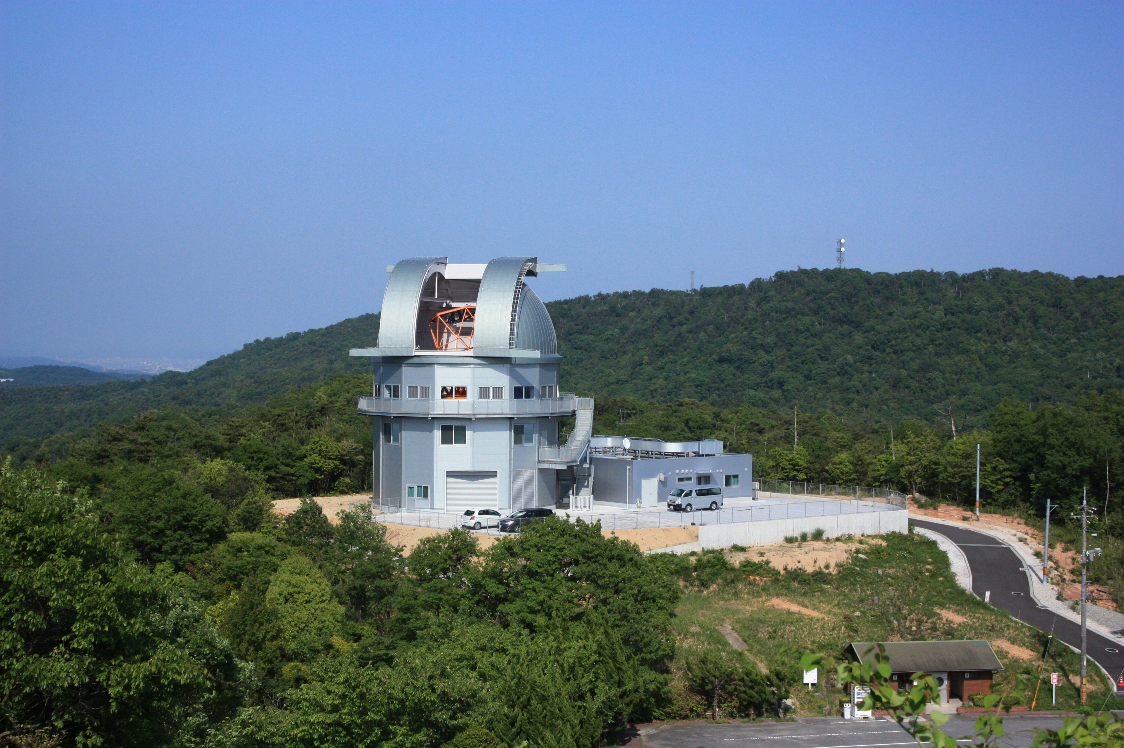
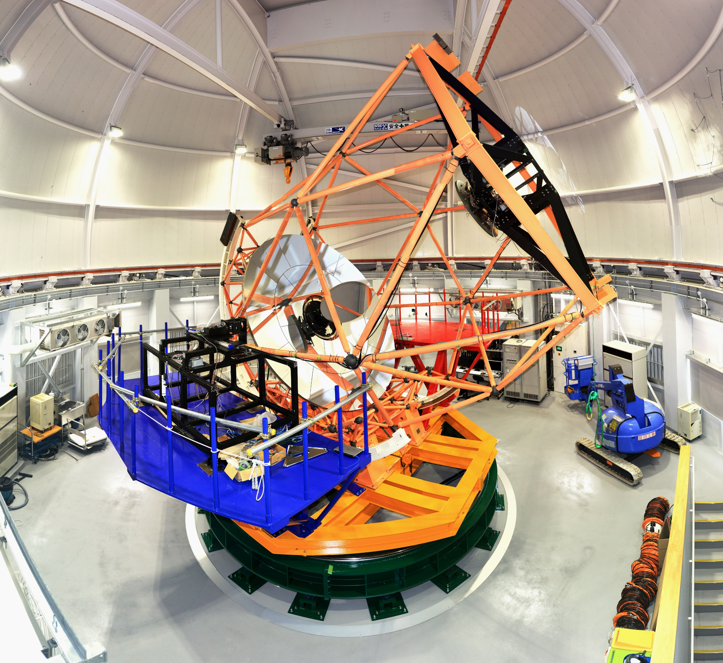
ブラックホールや白色矮星などの
コンパクト星連星系や、
太陽型星などの様々な活動現象を、
可視光・近赤外線での
分光観測(3.8mせいめい望遠鏡＠岡山)、測光観測(宇宙物理学教室屋上)
により研究します。

Slide 11
担当教員の連絡先
上田佳宏 ueda@kusastro.kyoto-u.ac.jp
野上大作 nogami@kusastro.kyoto-u.ac.jp
興味のある方は、遠慮無く上記担当教員に
連絡し、話を聞きに来て下さい。

